Slide 1




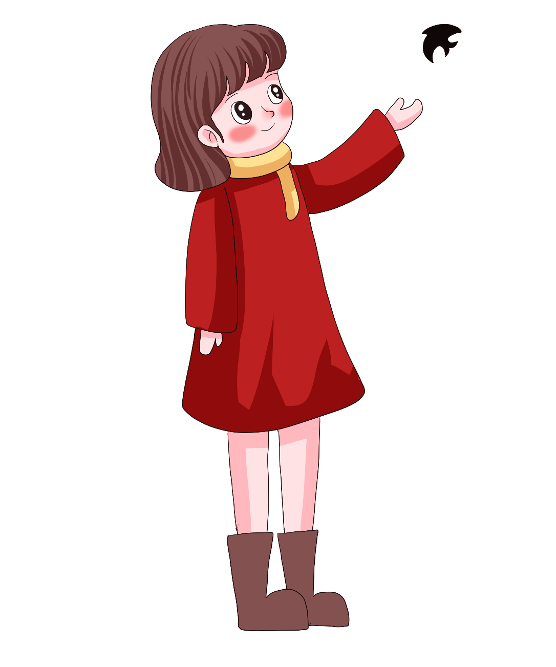






Slide 2







Slide 3

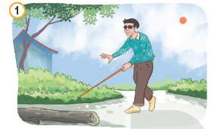
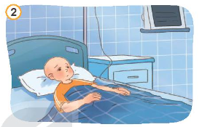
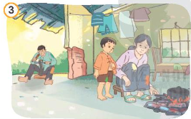
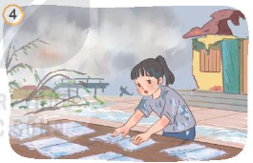
1. a) Em hãy quan sát tranh và cho biết những người trong tranh đang gặp khó khăn gì?

Slide 5
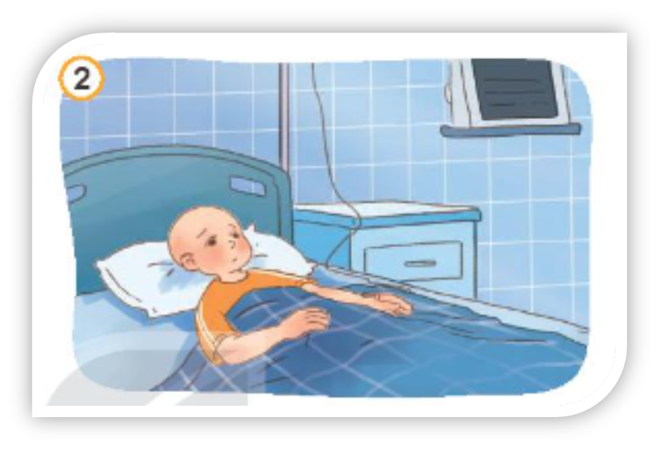

Slide 6
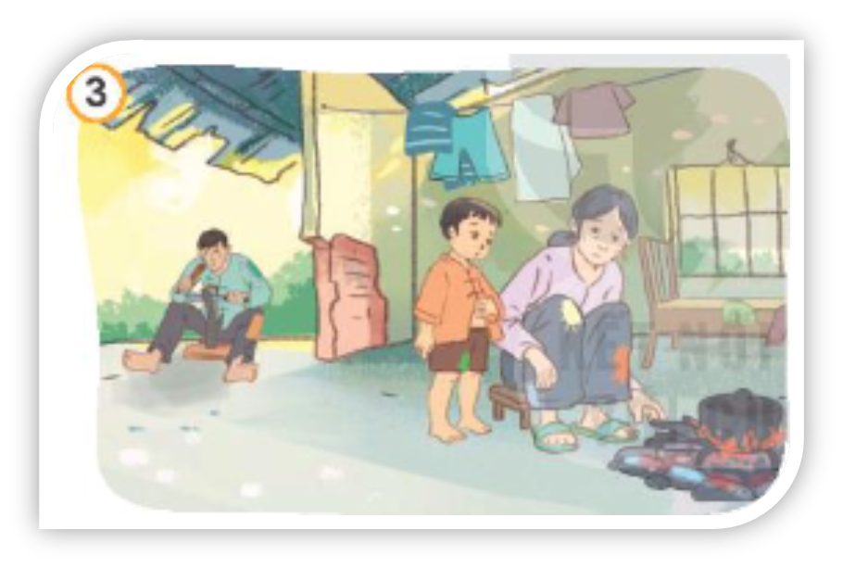

Slide 9
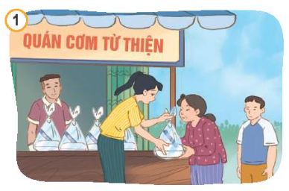
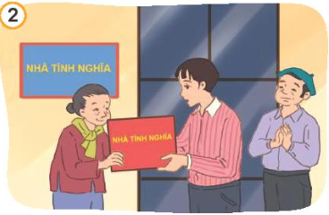
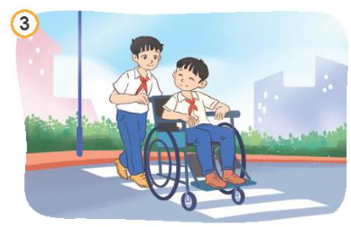
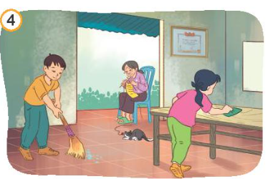
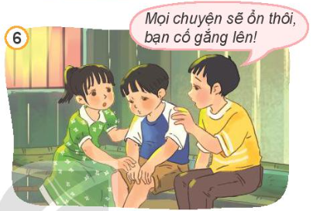
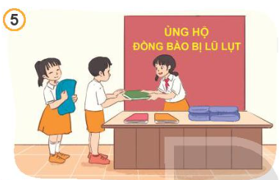
b) Nêu những biểu hiện của sự cảm thông, giúp đỡ người có hoàn cảnh khó khăn trong những bức tranh sau:

Slide 10
Câu 1: Tranh vẽ gì?
Câu 2. Nêu những biểu hiện của sự cảm thông, giúp đỡ người có hoàn cảnh khó khăn trong từng tranh.

Slide 14
Em còn biết những việc làm nào khác thể hiện sự cảm thông, giúp đỡ người có hoàn cảnh khó khăn?

Slide 17
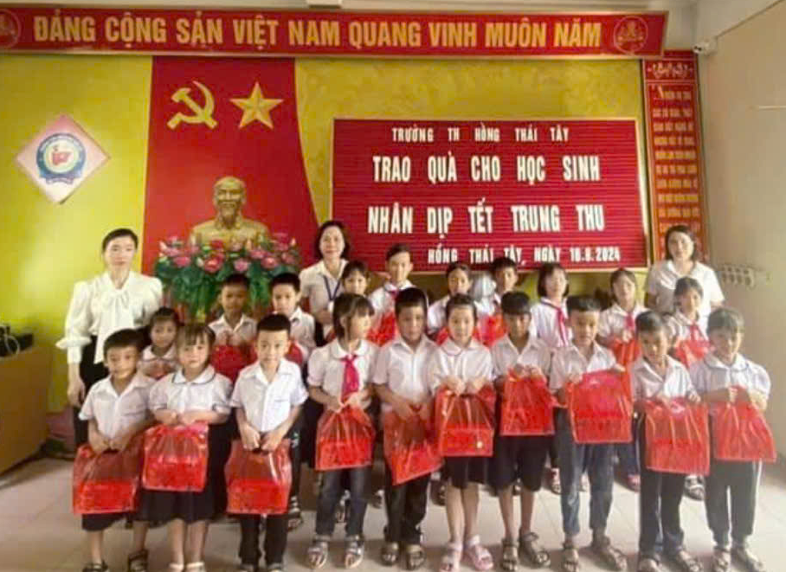
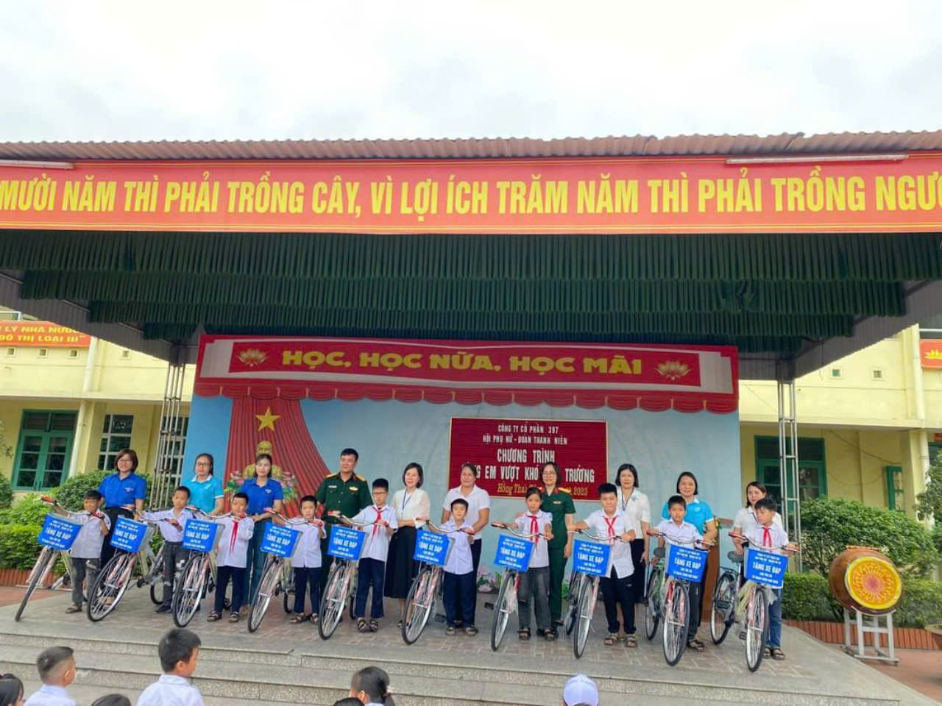
Nhóm 1

Slide 18
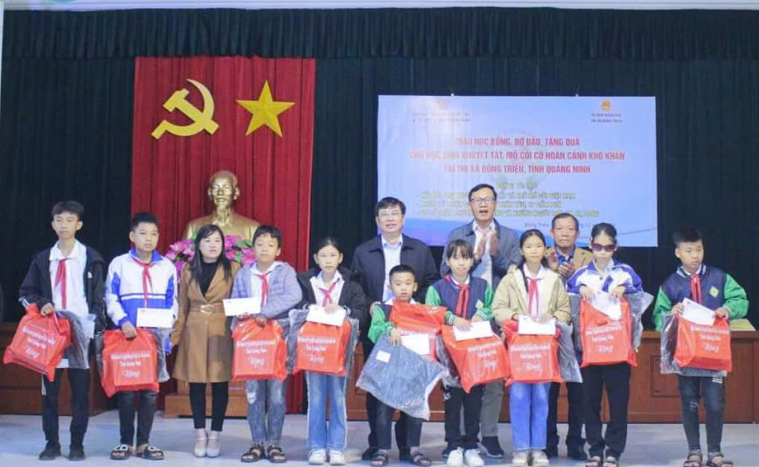
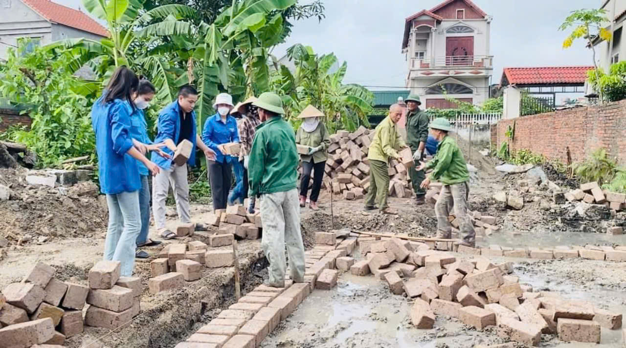
Nhóm 2

Slide 19
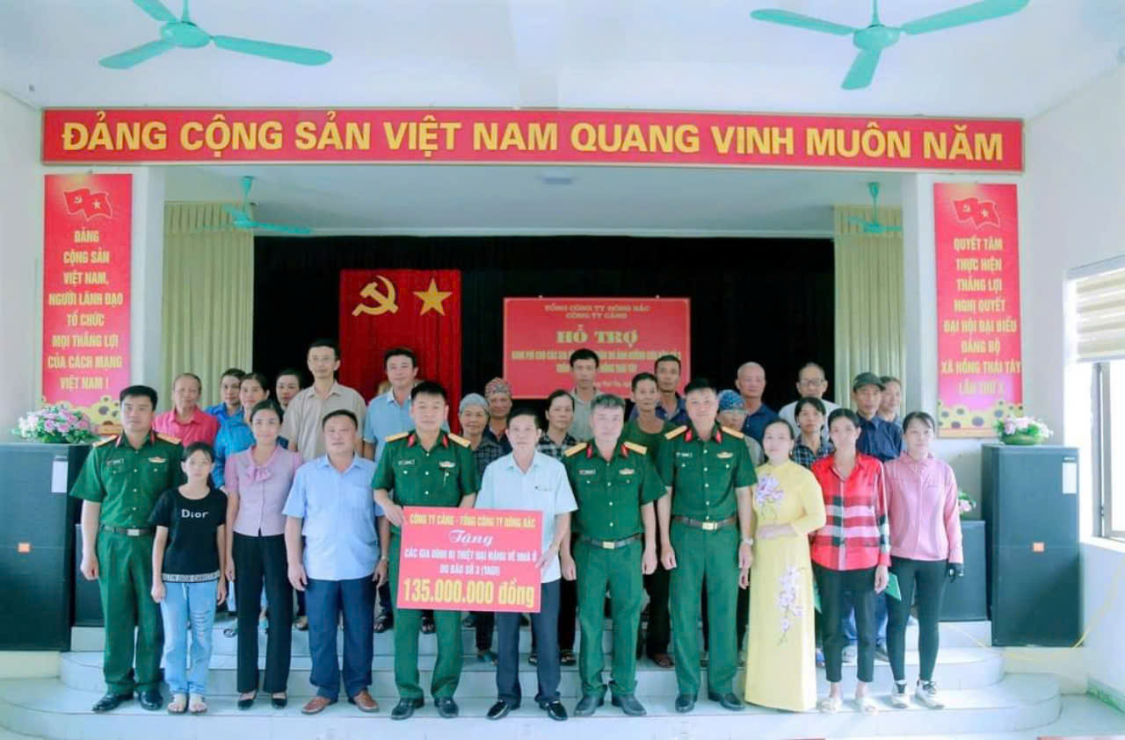
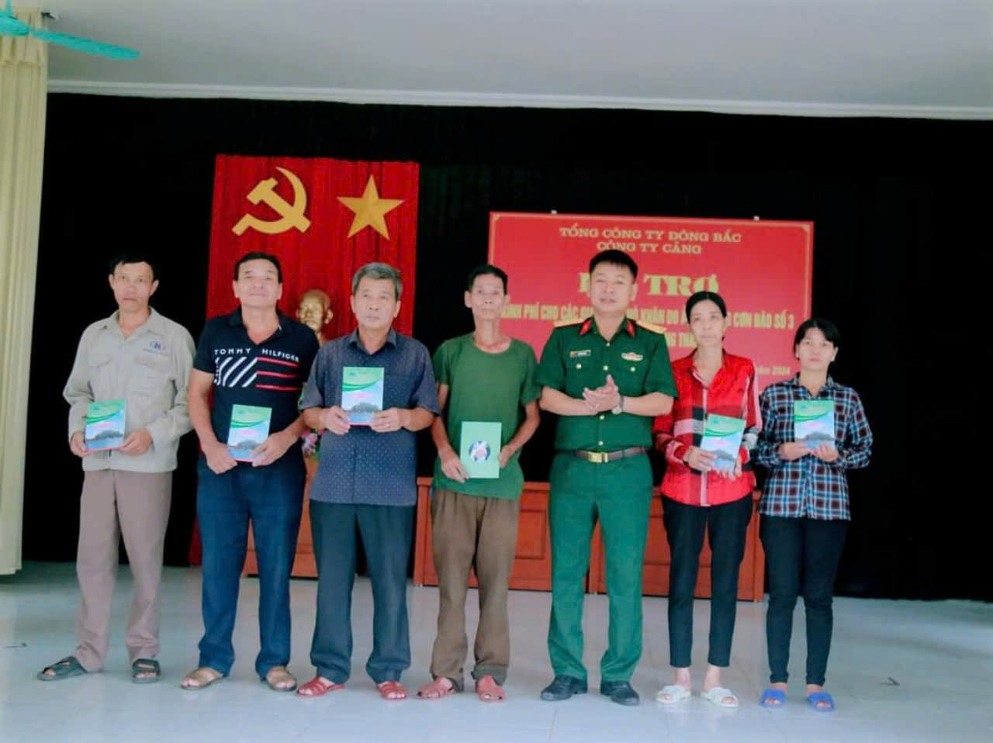
Nhóm 3

Slide 20
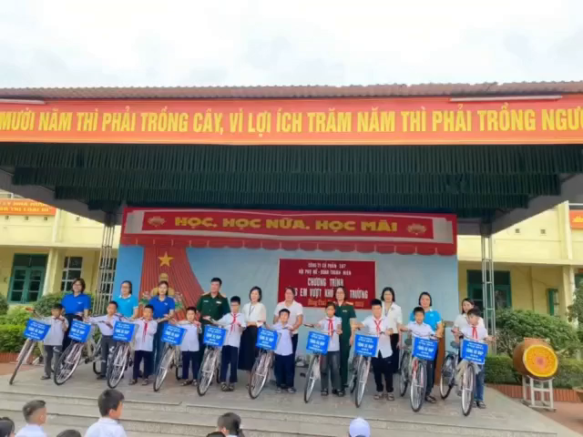

Slide 21


